Slide 1
第1章 数据收集与整理

Slide 2
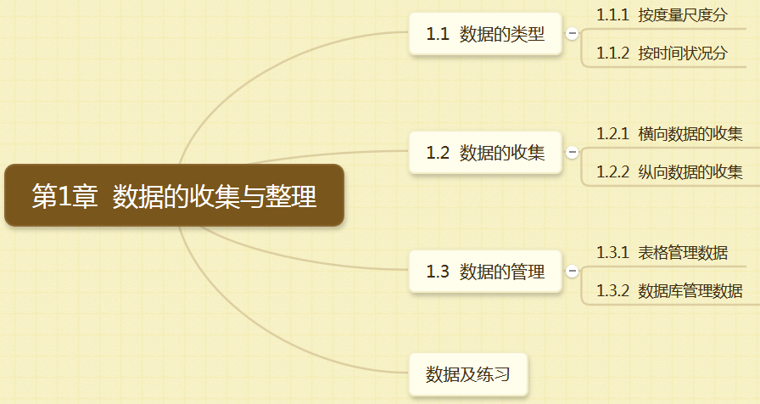
思维导图
第1章 数据收集与整理

Slide 3
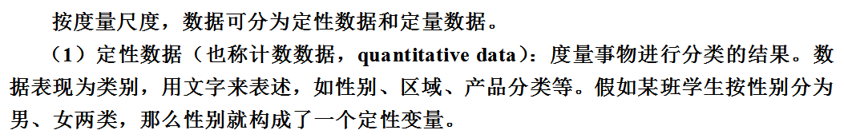
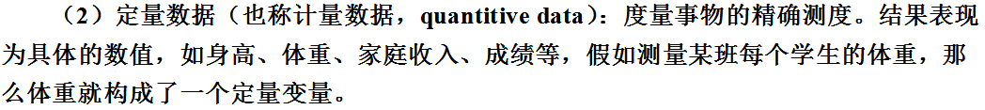
1.1 数据的类型
第1章 数据收集与整理
1.1.1 按度量尺度分

Slide 4
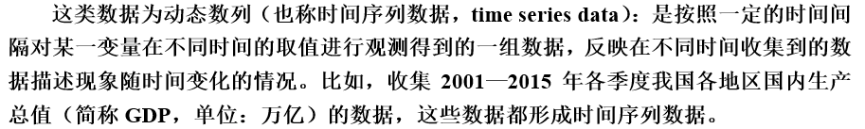
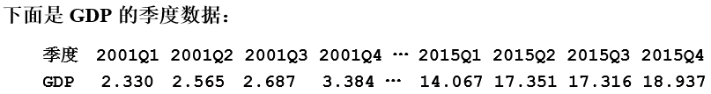
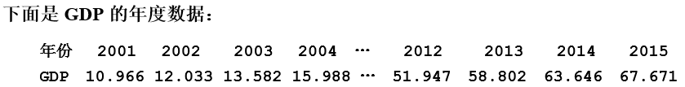
1.1 数据的类型
第1章 数据收集与整理
1.1.2 按时间状况分

Slide 5
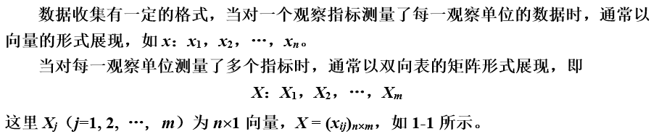
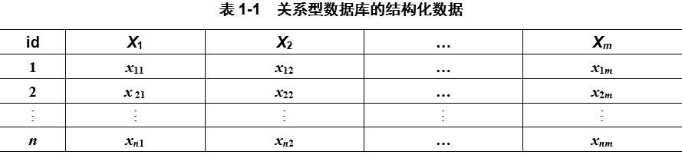
1.2 数据的收集
第1章 数据收集与整理

Slide 6
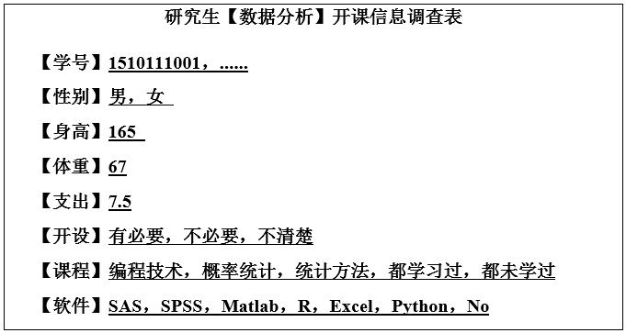
1.2 数据的收集
第1章 数据收集与整理
1.2.1 横向数据的收集

Slide 7

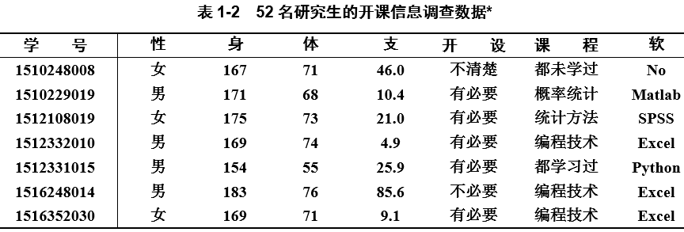
1.2 数据的收集
第1章 数据收集与整理
1.2.1 横向数据的收集

Slide 8
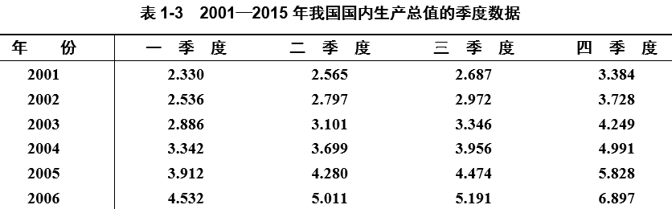

1.2 数据的收集
第1章 数据收集与整理
1.2.2 纵向数据的收集

Slide 9
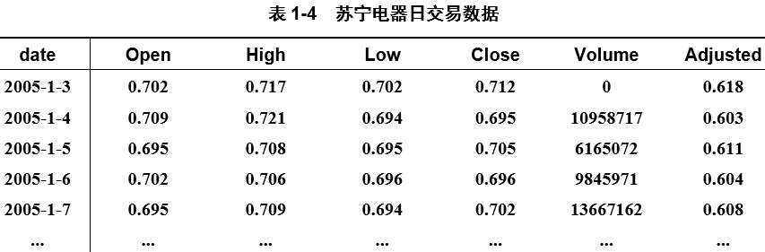
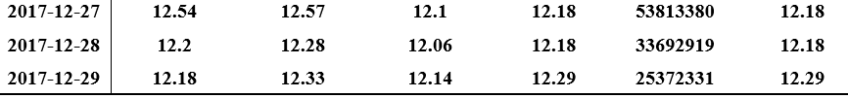
1.2 数据的收集
第1章 数据收集与整理
1.2.2 纵向数据的收集

Slide 10
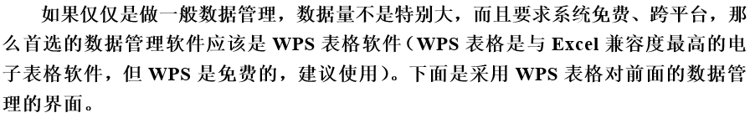
1.3 数据的管理
第1章 数据收集与整理
1.3.1 表格管理数据

Slide 11
1.3 数据的管理
第1章 数据收集与整理
1.3.2 数据库管理数据

Slide 12
第1章 数据收集与整理

